Slide 1
Mesure des défauts de l’œil
Copains + année + TIPE

Slide 2
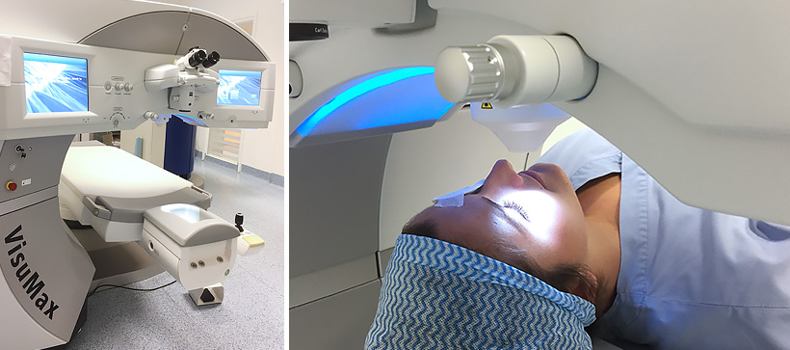

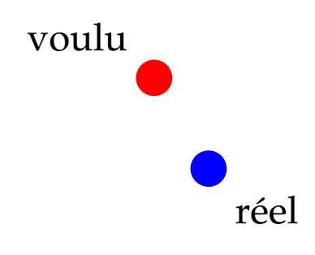
Objectifs
Source : cliniquelamartine.fr

Slide 3
Plan
0. Introduction
Mise en évidence de la déformation d’un front d’onde de manière simple
Expérience
Simulation
Mesure de la déformation d’un front d’onde type Shack-Hartmann
Traitement informatique du front d’onde reçu
Expérimentation
Données obtenues
Détermination du front d’onde aux points d’échantillonnage
Interpolation de Lagrange
Utilisation des Polynômes de Zernike comme base pour
représenter le front d’onde

Slide 4
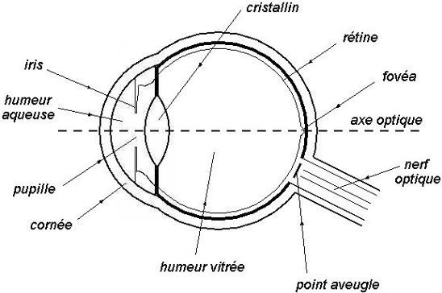
0. Introduction a) Présentation générale
L’œil
Quelques origines des défauts :
Cristallin
Humeurs

Slide 5
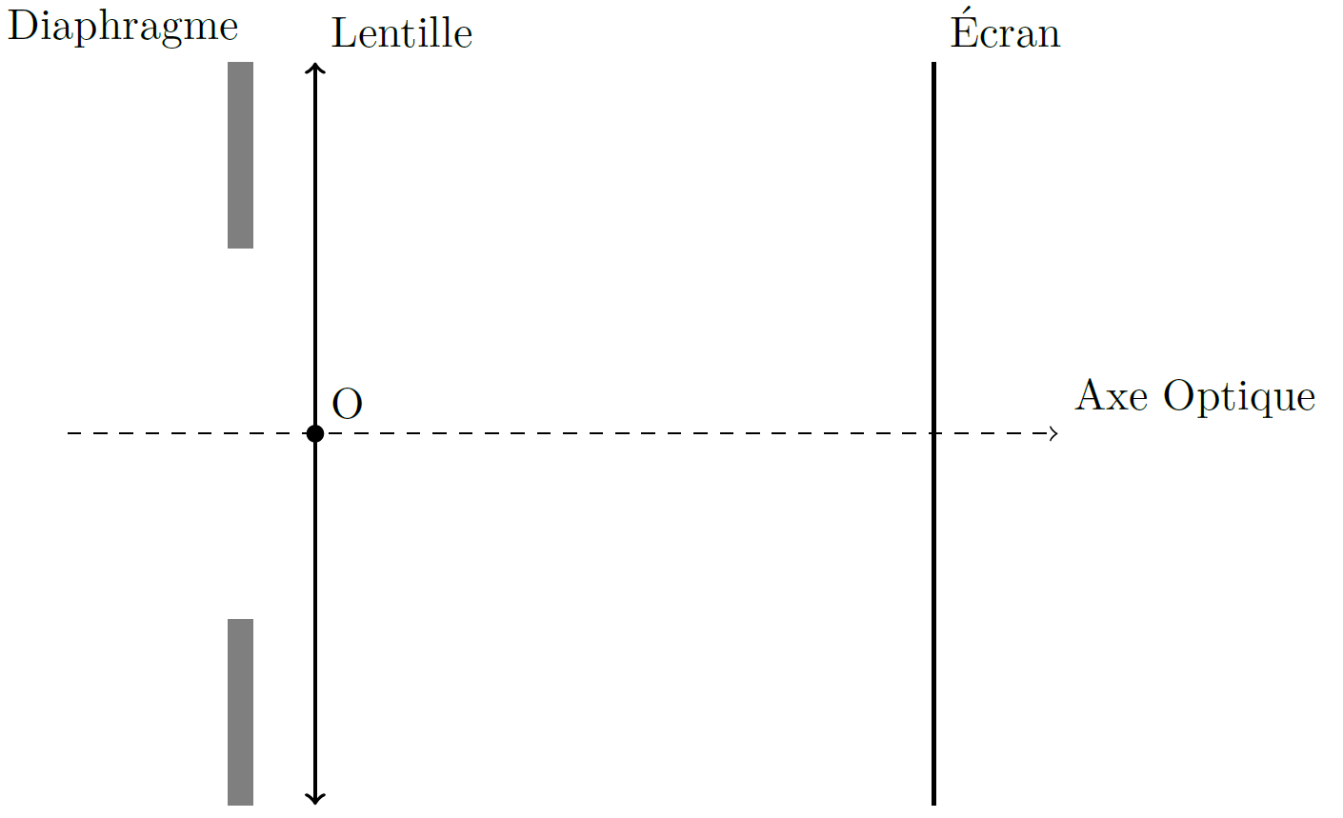
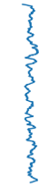
0. Introduction b) Modélisation de l’œil
Front d’onde
Modèle plan de l’oeil

Slide 6
0. Introduction c) Différents défauts de l’œil
Pathologies | Imperfections limitantes
Myopie Hypermétropie Astigmatisme Presbytie… | Inhomogénéités dans les humeurs Défauts du cristallin (Cornée déformée)

Slide 7
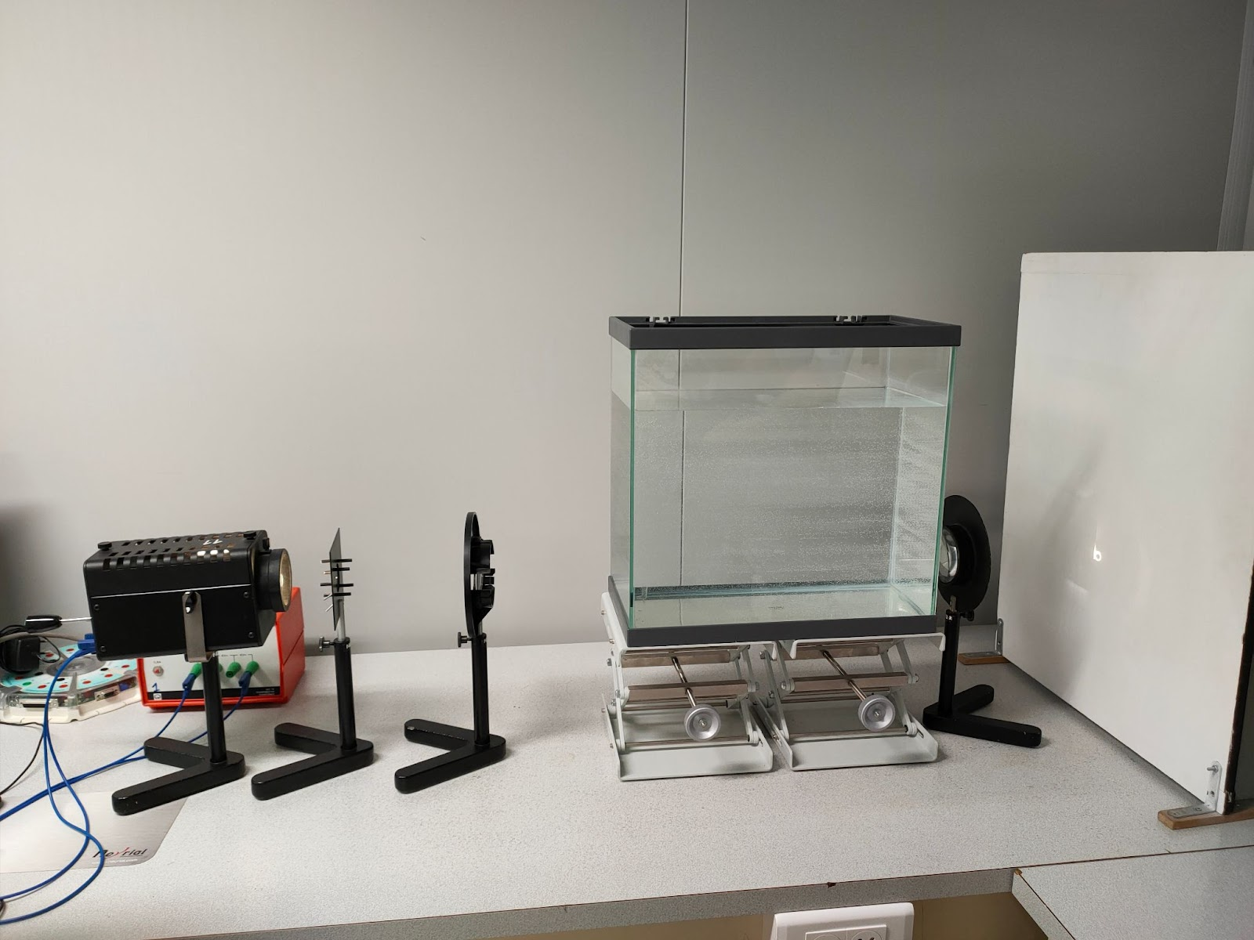
I. Mise en évidence de la déformation d’un front d’onde par les inhomogénéités a) Expérience
Montage
eau
lampe
lettre
Lentille
convergente

Slide 8
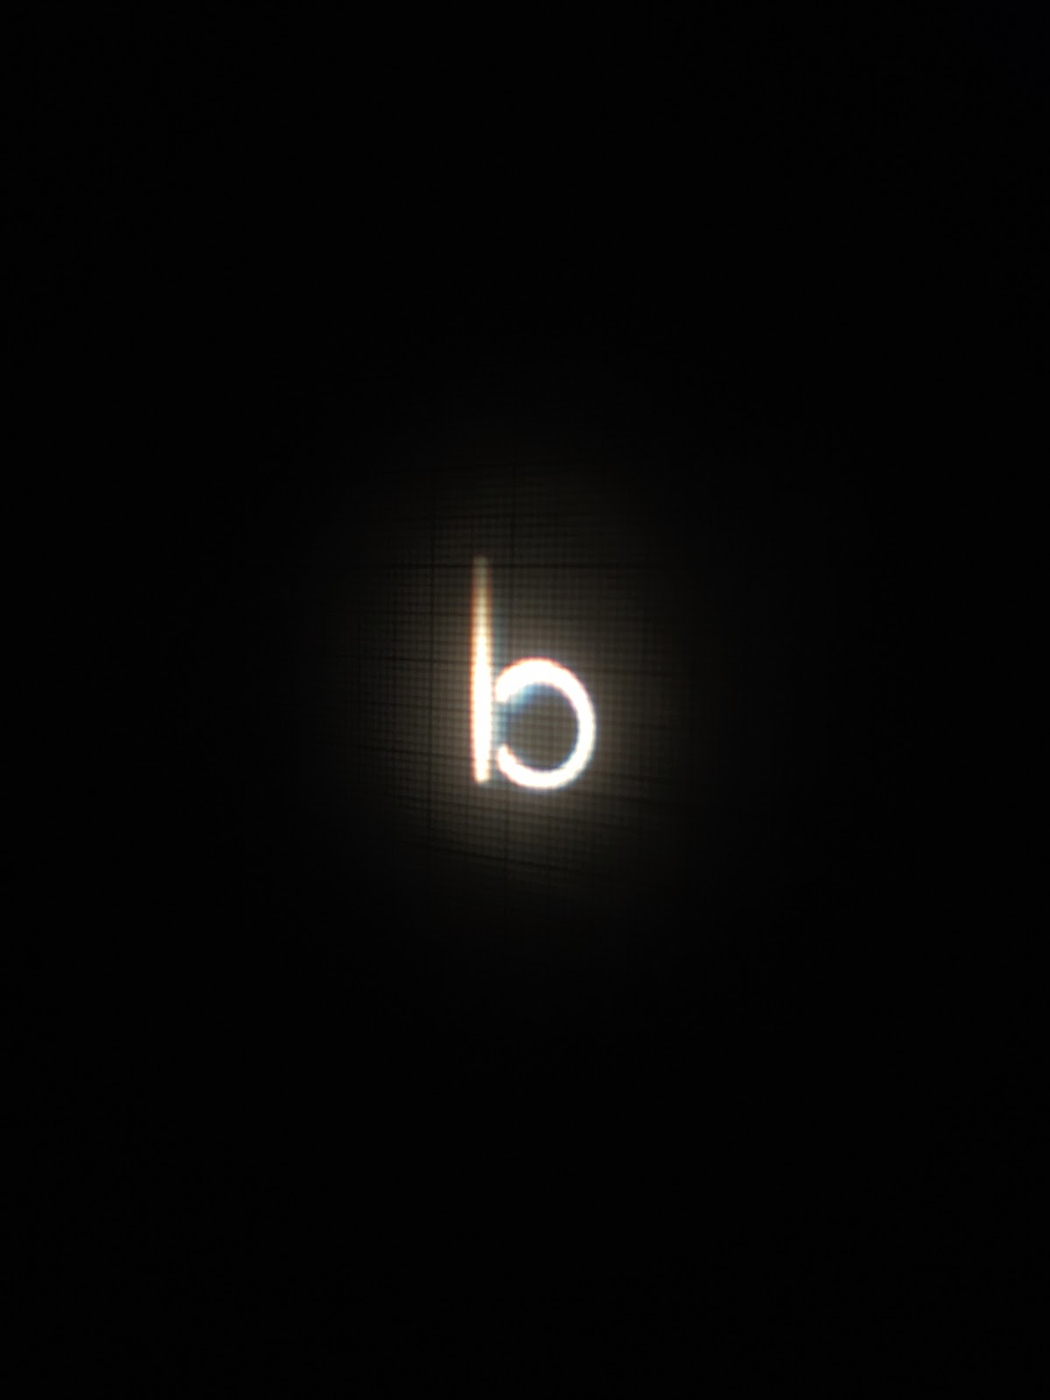
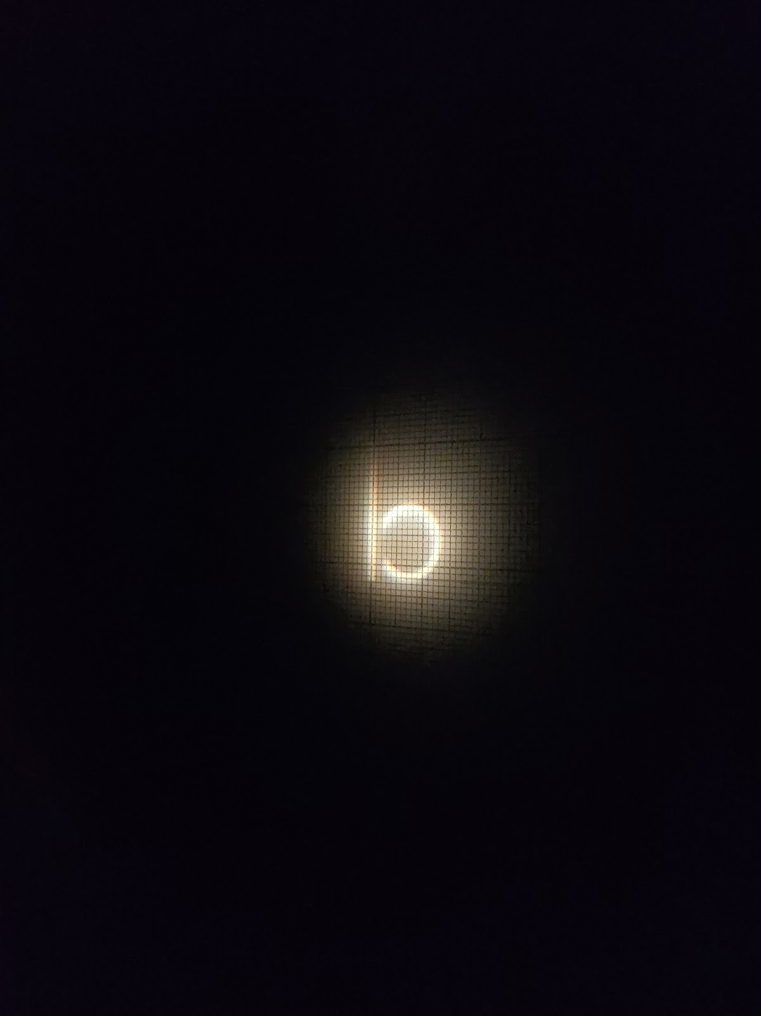
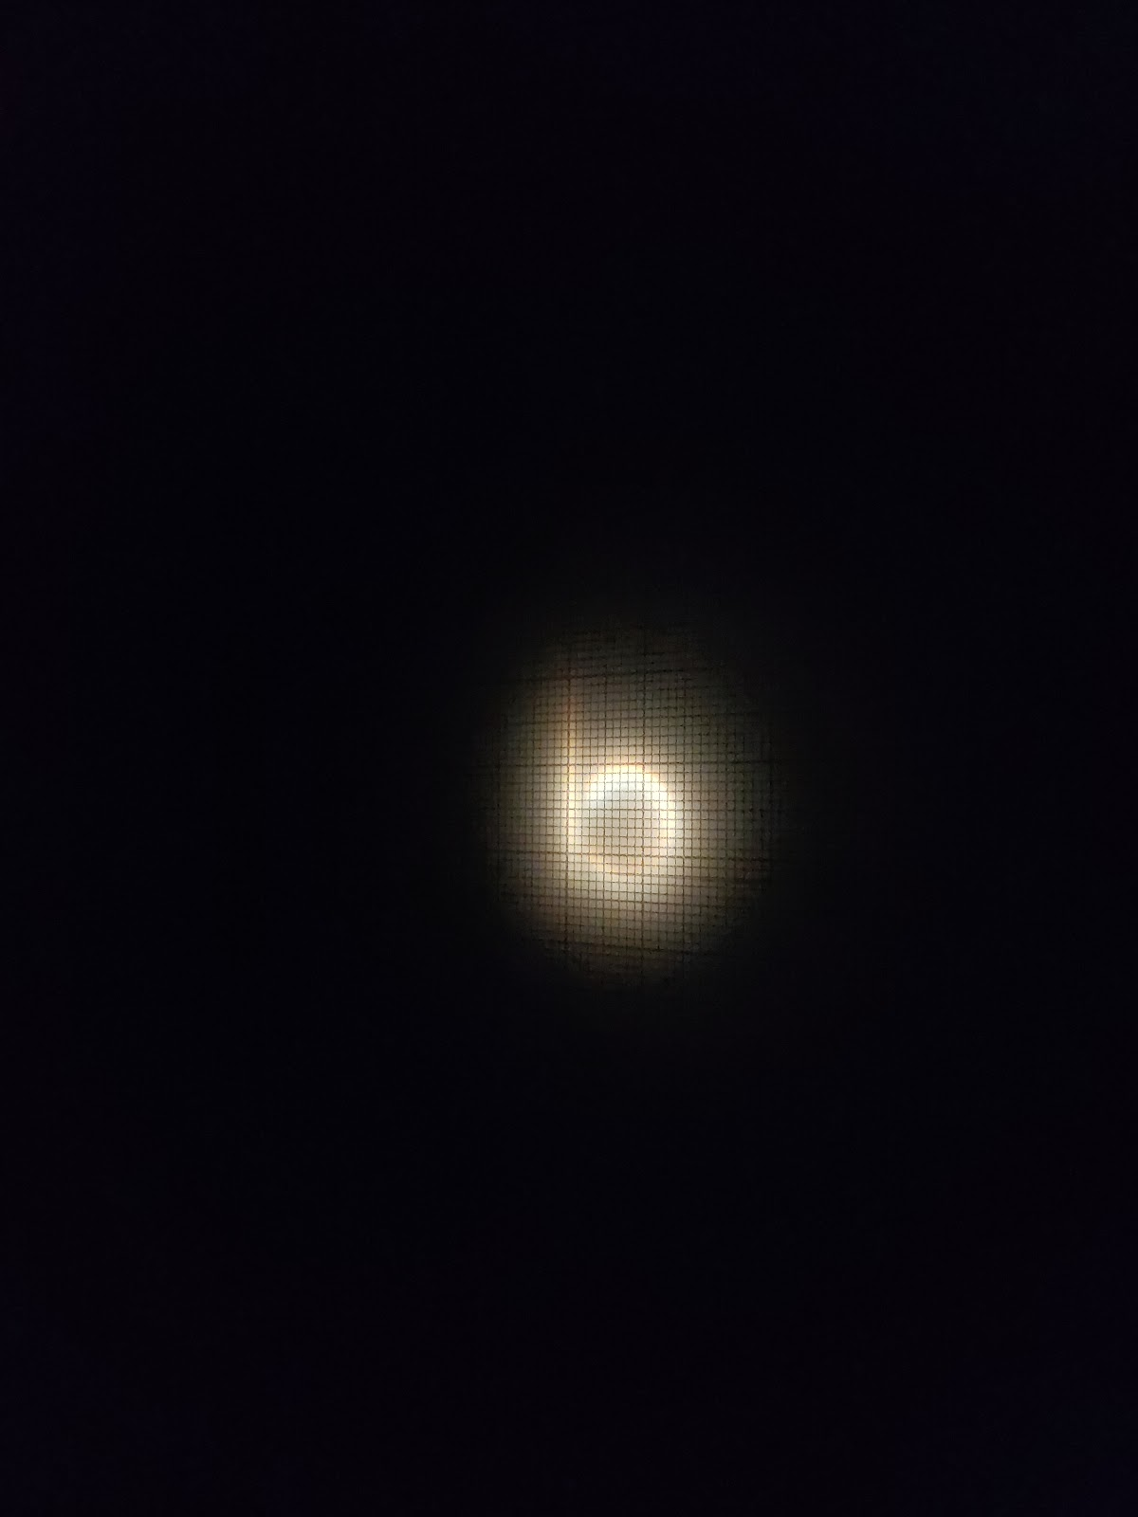
À t=0 : Ajout d’eau concentrée en sucre
Milieu Hétérogène
Image observée :
t
0
Deux phénomènes entrent en jeu ici :
La réfraction
La différence de temps de parcours

Slide 9
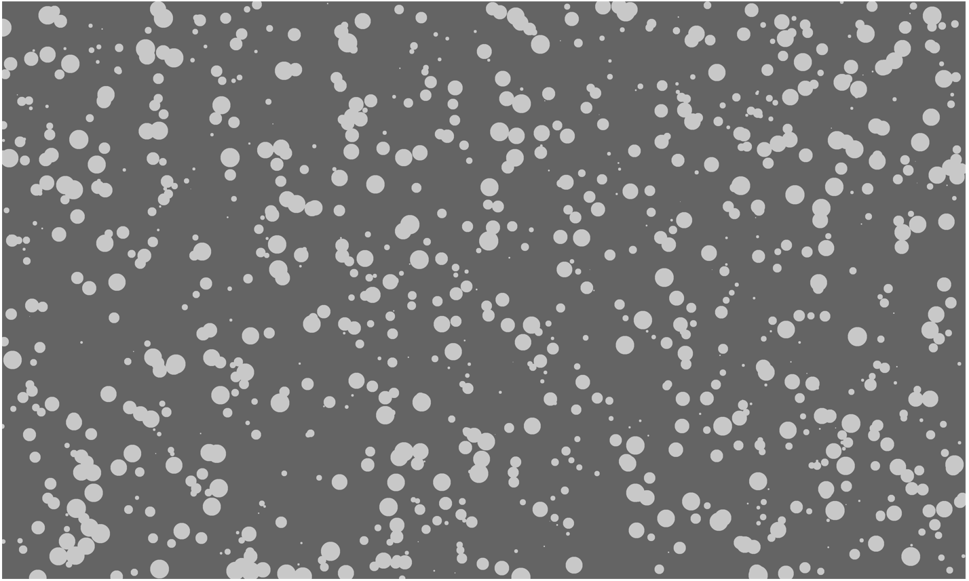
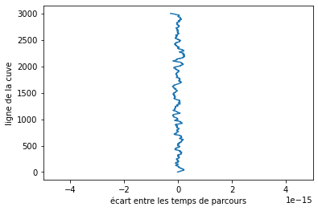
b) Simulation : estimation du temps de parcours
Lumière en phase
Simulation des inhomogénéités
Front d’onde après traversée de la cuve
(décalage en fonction du temps)

Slide 10
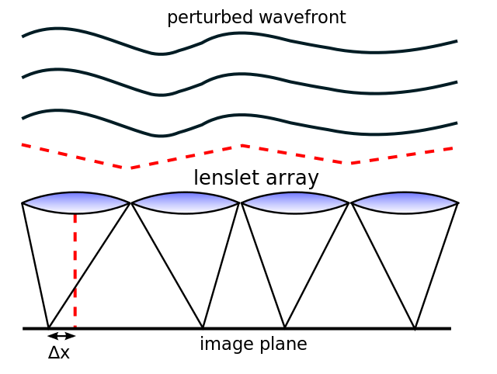

II. Mesure de la déformation d’un front d’onde type Shack-Hartmann
Positions idéales des points
Positions réelles des points

Slide 11
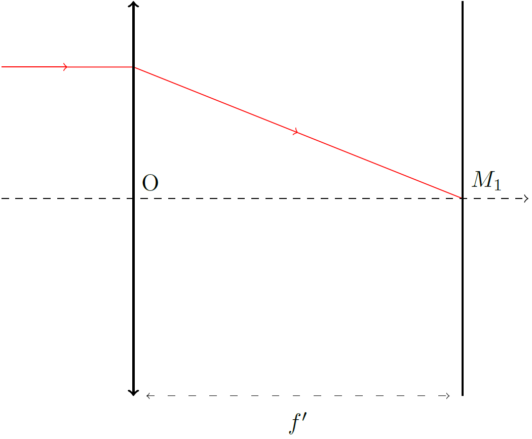
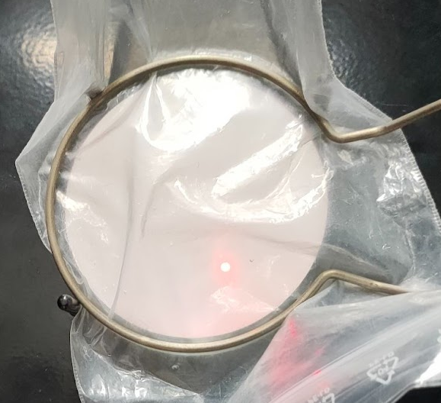
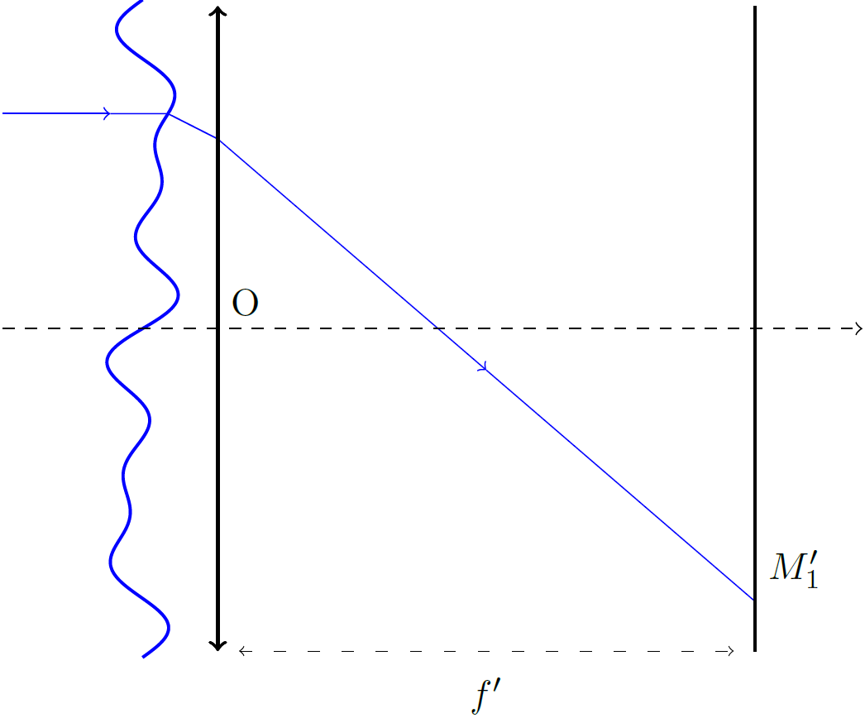
a) Expérience
Observation :
Le Rayon est dévié par le plastique par rapport à une trajectoire idéale
Montage :
Laser
Lentille convergente
Plastique : surface déformée

Slide 12
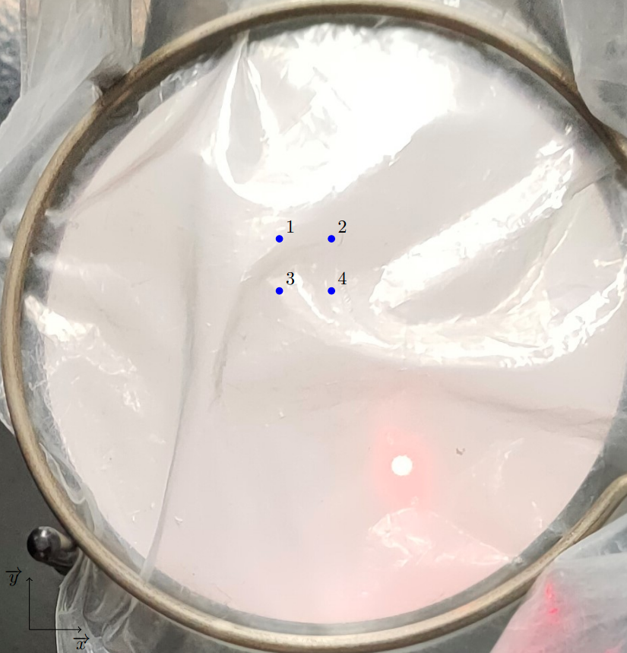
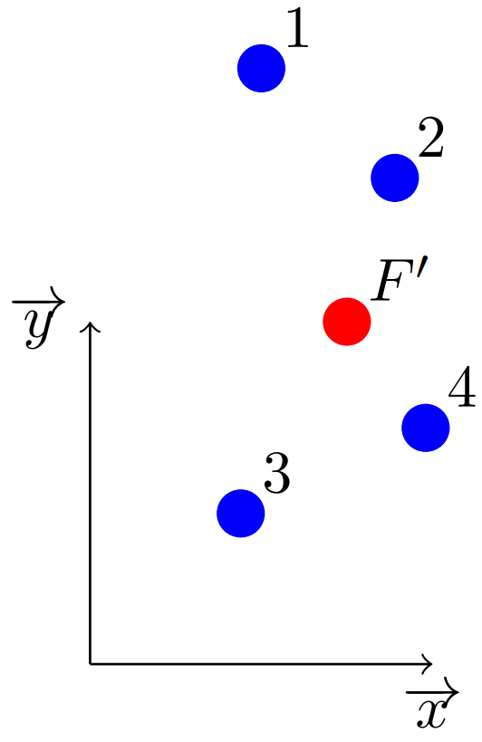
b) Résultats de l’expérience
Rayons arrivant sur la lentille
Rayons arrivant dans le plan focal image

Slide 13
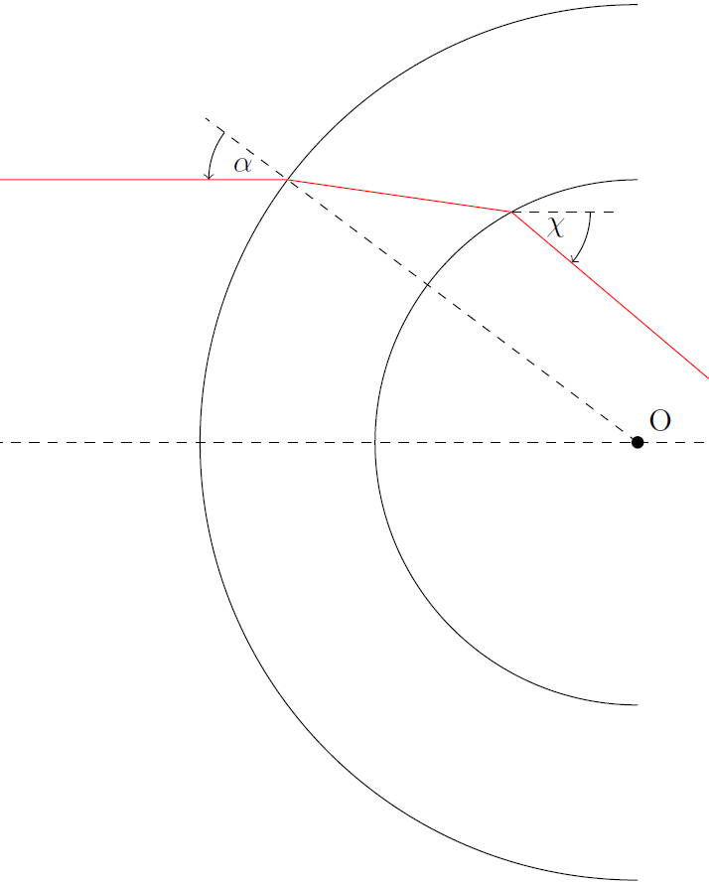
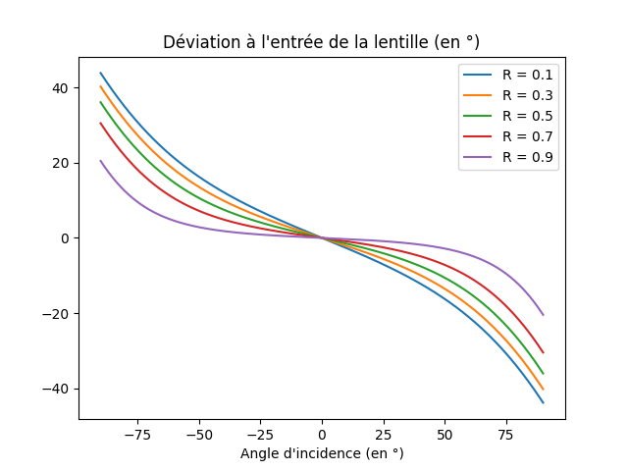
Modélisation de la déviation du faisceau
On assimile localement le pochon à deux sphères concentriques de rayon différent

Slide 14
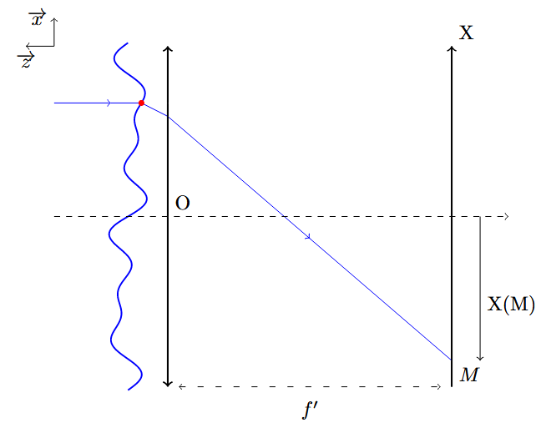
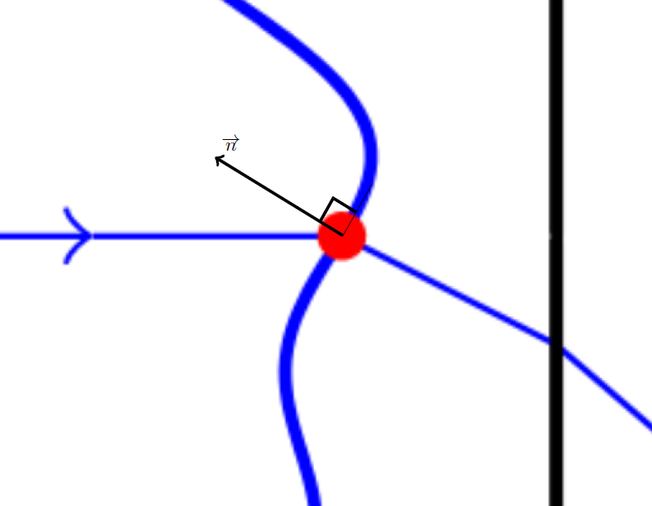
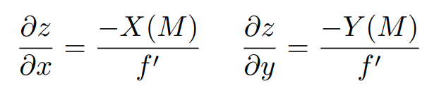
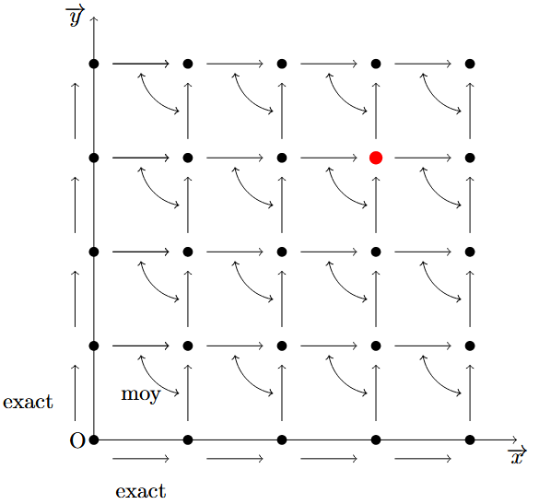
III. Traitement informatique du front d’onde reçu a) Détermination du front d’onde aux points d’échantillonnage
Mesure échantillonnée sur une ligne (graphique points)

Slide 15
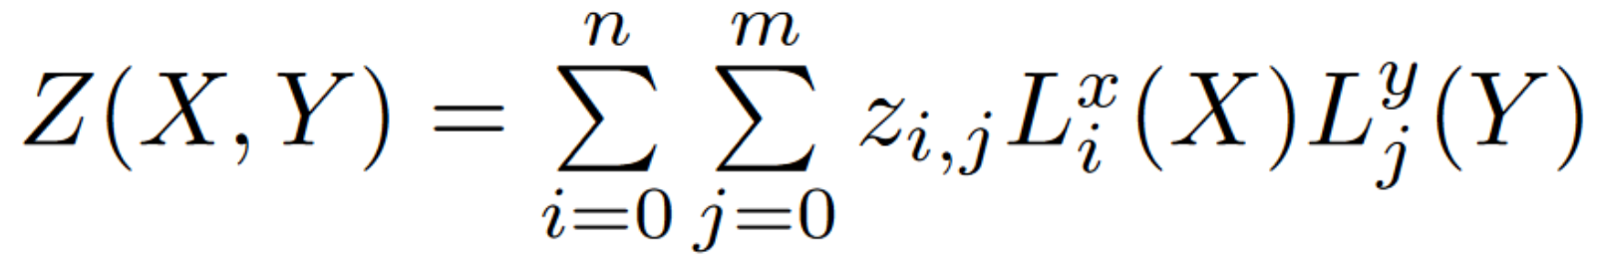
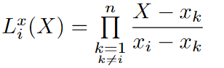
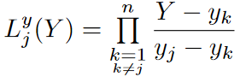
b) Interpolation de Lagrange
Interpolateur selon x
Interpolateur selon y
Graphique surface sur une ligne

Slide 16
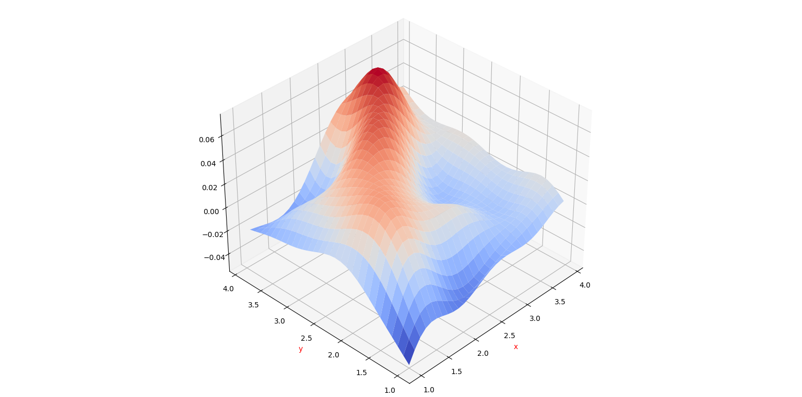
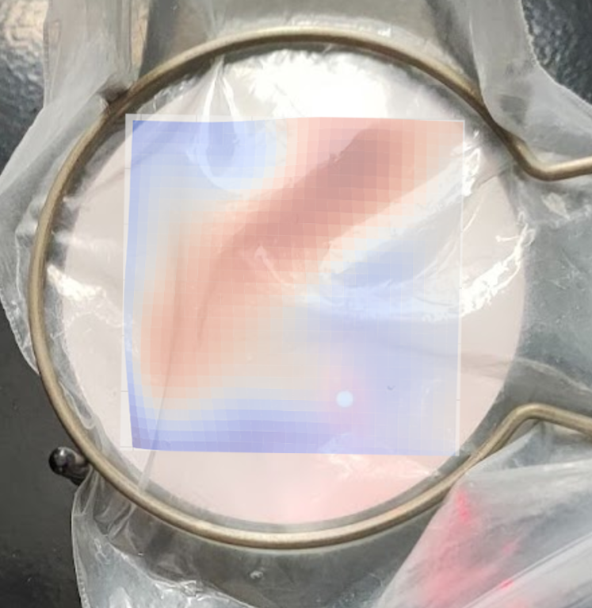


Reconstitution du front d’onde
Le front d’onde interpolé « ressemble » au pochon

Slide 17
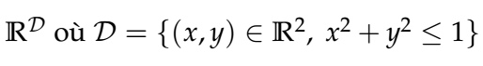
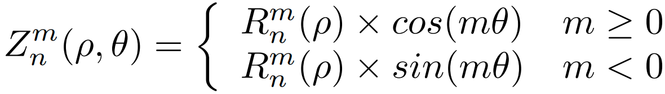
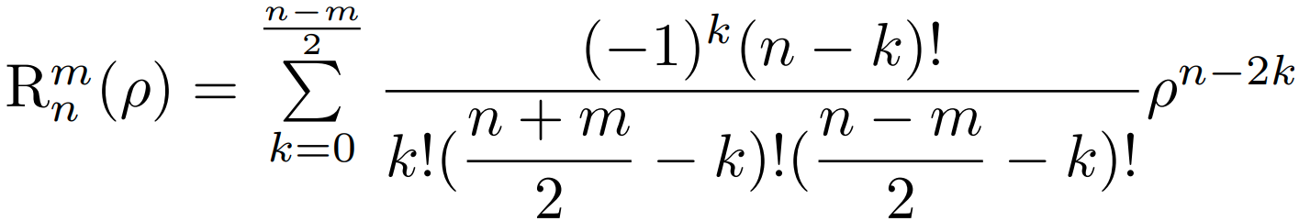
c) Caractérisation de la déformation du front d’onde (polynômes de Zernike)
Base de
Polynômes de Zernike d’ordre n
m = nombre de méridiens affectés
n = ordre du polynôme

Slide 18
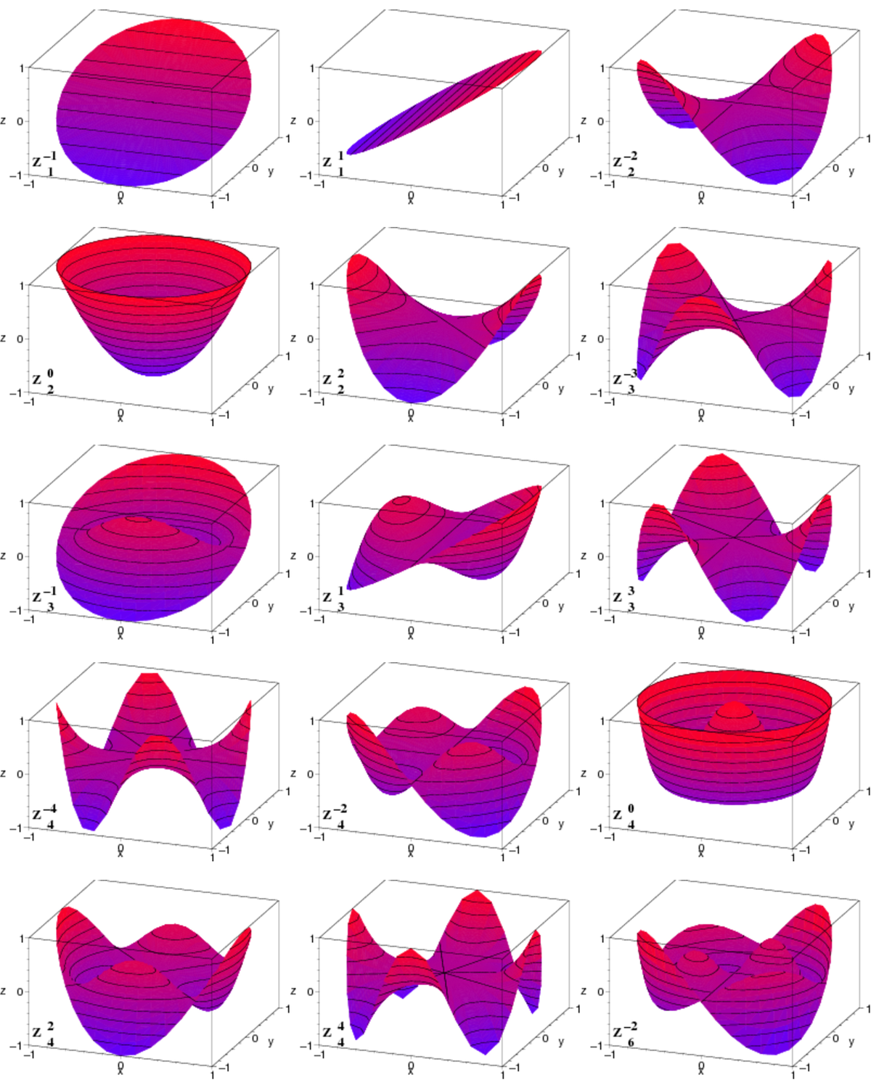
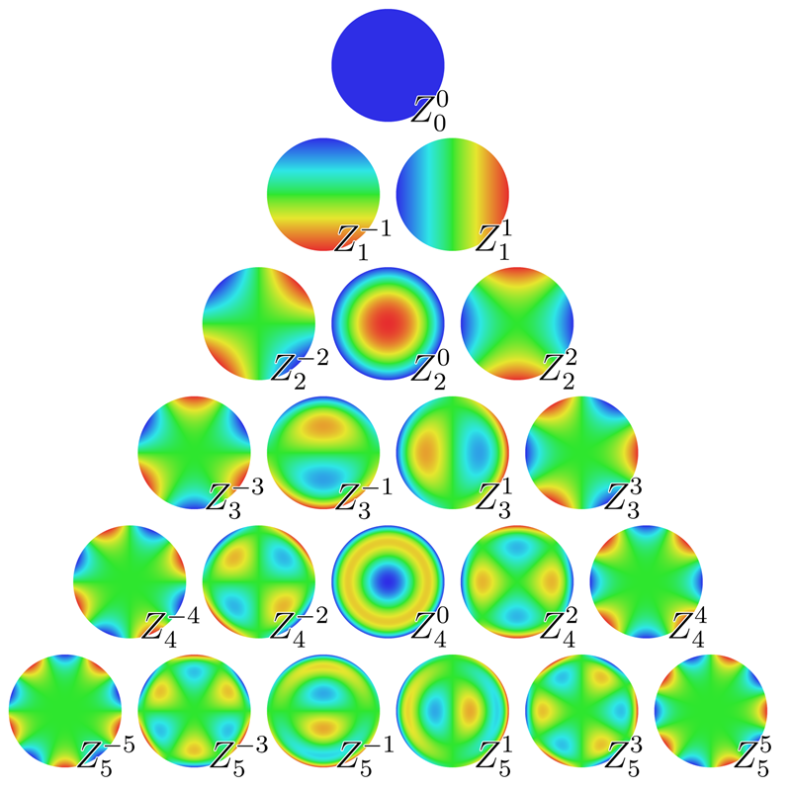
Polynômes de Zernike

Slide 19
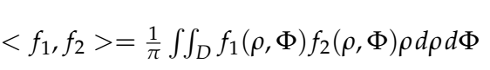
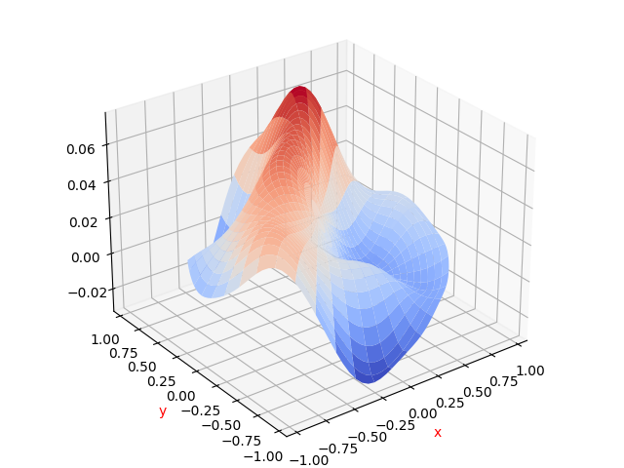
Decomposition de la déformation du front d’onde sur le base de Zernike
Produit scalaire

Slide 20
Projection sur la base des Polynômes de Zernike
Résultats
0,0191
0,0013 0,0055
-0,0040 -0,0041 -0,0003
-0,0023 -0,0026 -0,0013 0,0019
-0,0007 0,0010 -0,0001 -0,0007 -0,0005
-0,0013 0,0011 0,0010 0,0008 -0,0002 -1,58e-5

Slide 21
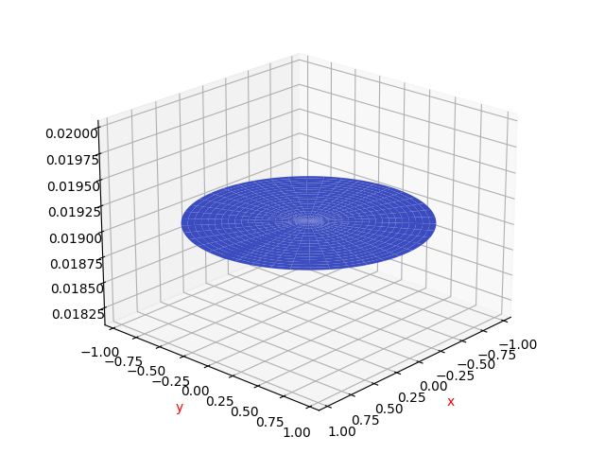
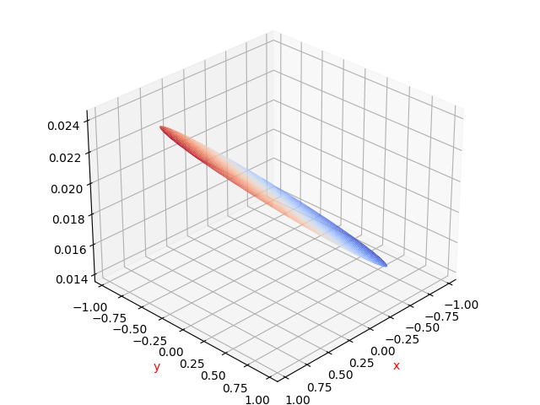
Résultat obtenu après projection : ordres 0 et 1
Ordre 1
Ordre 0

Slide 22
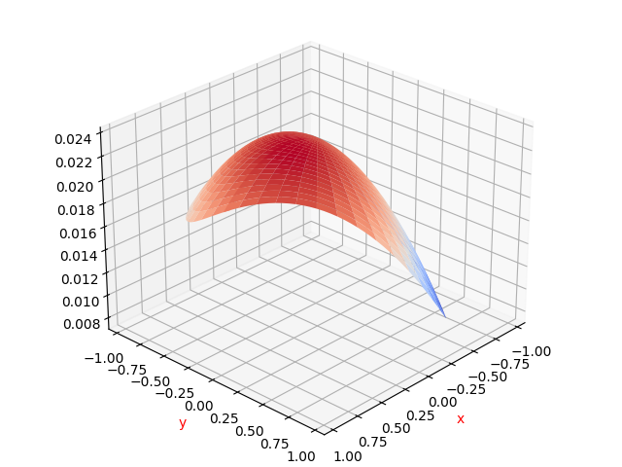
Résultat obtenu après projection : ordre 2

Slide 23
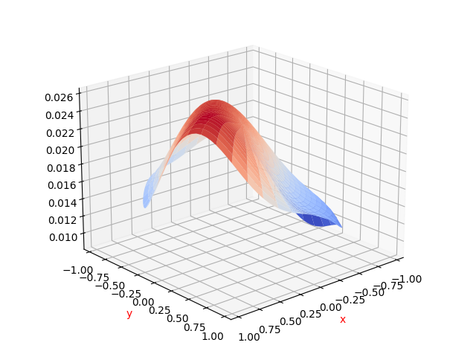
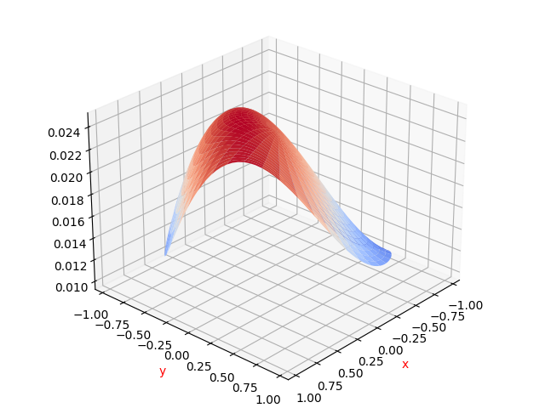
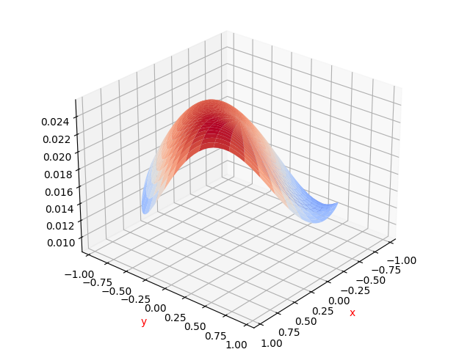
Résultat obtenu après projection : ordres 3 à 5
Ordre 4
Ordre 3
Ordre 5

Slide 24
Conclusion
Mesure précise des défauts :
Elaboration d’une correction OU changement de la position du rayon
Schémas laser déplacé

